Slide 1
Tiedote yhteysopettajille
Kunnallisen opetushenkilöstön virka- ja työehtosopimuksen 1.2.2018-31.3.2020 ydinkohdat
Paikallisen järjestelyerän kohdentaminen ja TSA järjestelmän käyttöönotto
Palkan muodostuminen

Slide 2
Palkankorotukset
palkankorotukset OVTES 2018-2019
1.5.2018 yleiskorotus 1,17 %
1.4 2019 yleiskorotus 0,99 %
1.1.2019 paikallinen tuloksellisuuteen perustuva kertaerä
9,2 % marraskuun palkasta
Perustuu erilliseen työ- ja virkaehtosopimukseen
Maksetaan koko henkilöstölle
Edellytyksenä, että palvelussuhde jatkunut keskeytymättä 2.9.2018-18.11.2018, jossa vähintään 1 palkallinen päivä
Paikallinen järjestelyerä 1.1.2019 ( tarkemmin seuraavissa dioissa)

Slide 3
Kuopion paikallisneuvottelut, OVTES
Pakallisneuvottelut käytiin loka- ja marraskuun aikana
Erän suuruus 0,9 % palkkasummasta
Voimaan 1.1.2019
N. 55 % järjestelyerästä henkilökohtaisen työsuorituksen arvioinnin perusteella (TSA)
N. 45% keskitettyihin tva-palkkioihin, perusopetus ja lukio
2. luokan opettajalle luokanohjaajapalkkio 67€/kk
pienten alakoulujen apulaisjohtajille 50-100€
koulukohtaiseen lisään korotusta 50-200€/koulu
yläkoulujen luokanohjaajille 30€/kk
pedagogiset tiimit ja tiimiopettajuus, lukio
koulukohtainen kehittämislisä, lukio
Summat tarkentuvat myöhemmin
Edelliset voimaan 1.8.2019
1.1-31.7. kertyvä järjestelyerä kertaeränä helmikuussa (perusopetus 7x1,21=8,37% ja lukio 7x1,31=9,17% tehtäväkohtaisesta palkasta)
kertaerää ei makseta, jos työntekijällä/viranhaltijalla ei ole ko. ajanjaksona yhtään palkallista päivää
sivutoimisilla tuntiopettajilla ja kansalaisopiston tuntiopettajilla tehtäväkohtaista palkkaa vastaavana palkkatekijänä käytetään opettajalle kuukaudessa keskimäärin maksettujen tuntipalkkioiden euromäärää ja opettajan työsuunnitelmaan vahvistettua tuntimäärää.

Slide 4
TVA, työn vaativuuden arviointiin perustuva palkkaus TSA, työsuorituksen arviointiin perustuva palkkaus
Kuopion opettajien tva-järjestelmä lyhyesti:
Toistaiseksi voimassa olevat tva-kriteerit, joita sovelletaan yhtenäisesti kaikilla kouluilla.
Lukuvuosittain koulukohtaisesti kohdennettavat ja arvioitavat tva-lisät
Kuopion 1.8.2019 käyttöönotettava tsa-järjestelmä
Työryhmä perustettu
Työryhmän tehtävänä on laatia arvioinnin perusteista kaikkia kouluja ja kansalaisopistoa koskeva kuvaus, jossa määritellään käytössä olevan erän kohdentaminen ja arviointiperusteet.

Slide 5
Palkkausjärjestelmät
Tehtävän vaativuuden arviointiin perustuva palkkaus
Henkilökohtaisen työsuorituksen arviointiin perustuva palkkaus
perustehtävän kuvaus
tehtävien vaativuus-kriteerit
toistaiseksi määriteltyjen tva-lisien kohdentaminen
vaativuutta lisäävien tekijöiden arviointi
koulukohtaisesti
arvioidaan
tehtävän
vaativuutta
rehtorin esitykset koulukohtaisten tva-lisien kohdentamisesta eri tehtäviin
päätökset tva-lisien saajiksi
tehtäväkohtainen palkka (hinnoittelu+tva)
arviointikriteerit ja niiden kuvaus
opettajan/rehtorin oma arvio työsuorituksestaan
opettajan/rehtorin ja
rehtorin/esimiehen yhteinen arviointikeskustelu
rehtorin/esimiehen esitykset henkilökohtaisen lisän saajiksi
arvioidaan
henkilön
työsuoritusta
Esitysten yhteensovittaminen
Päätökset lisän saajiksi
Perustelut lisän saajille
Tiedotus työyhteisölle lisän yleisistä perusteista ja lisän saaneista

Slide 6
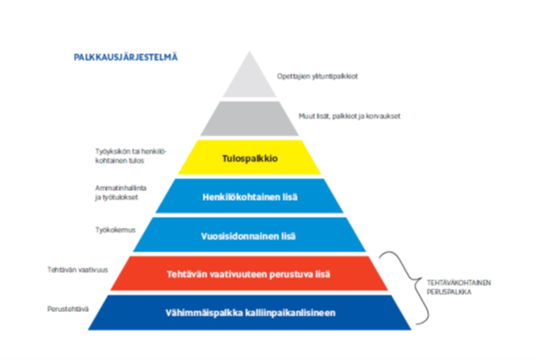
Opettajan palkan muodostuminen

